Slide 1
70-лет Международному военному трибуналу в Нюрнберге

Slide 2
Международный военный трибунал в Нюрнберге (Нюрнбергский процесс) начался 20 ноября 1945 г. длился до 1 октября 1946 г.
Notes:
В истории цивилизации первым опытом осуждения за преступления, совершенные конкретными руководителями конкретного государства против человечества, стал начавшийся 20 ноября 1945 года и длившийся до 1 октября 1946 года Международный военный трибунал в Нюрнберге (Нюрнбергский процесс).

Slide 3
Суду были преданы 24 руководителя фашистской Германии. На заседаниях суда присутствовал 21 обвиняемый. Роберт Лей, возглавлявший профсоюзы Германии покончил с собой в тюрьме. Заочно судили Бормана, являвшегося ближайшим советником Гитлера.
Notes:
Суду были преданы 24 руководителя фашистской Германии. Непосредственно на заседаниях суда присутствовал 21 обвиняемый. Непосредственно в тюрьме покончил с собой Роберт Лей, возглавлявший профсоюзы Германии ("Трудовой фронт"). Заочно судили Бормана, являвшегося руководителем канцелярии НСДАП и ближайшим советником Гитлера.

Slide 4
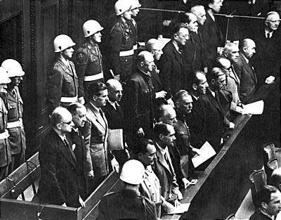

Slide 5
Ещё в 1941 года советское руководство думало о необходимости привлечения к ответственности германское правительство и военное командование.

Slide 6
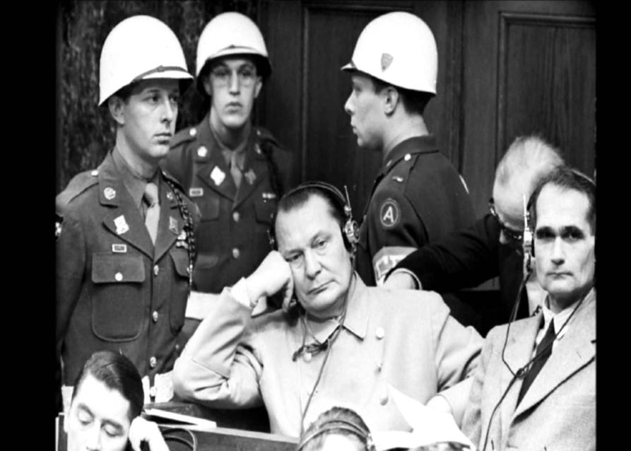

Slide 7
8 августа 1945 года СССР, США, Великобритания и Франция заключили Соглашение об организации суда и приняли Устав Международного военного трибунала. Его стали называть «суд народов». Учитывая время принятия решения, оно получило широкое одобрение в мире, и к нему официально присоединилось еще 19 государств.
Notes:
8 августа 1945 года СССР, США, Великобритания и Франция заключили Соглашение об организации такого суда и приняли Устав Международного военного трибунала. Вскоре его стали называть «суд народов». Учитывая время принятия решения, оно получило широкое одобрение в мире, и к нему официально присоединилось еще 19 государств. Международный военный трибунал стал первым в истории опытом осуждения не только лиц, обвиняемых в совершении преступлений против человечества, но и созданных ими государственных карательных институтов

Slide 8
Кандидатуры судей утверждались правительством. Местом заседания был выбран город Нюрнберг, где имелся практически не пострадавший от военных действий Дворец правосудия.
Notes:
. В состав трибунала входило по одному судье и одному его заместителю от каждой из четырех стран-победительниц.
О значимости и международном резонансе этого процесса говорит тот факт, что кандидатуры судей утверждались правительством. Местом заседания был выбран город Нюрнберг, где имелся практически не пострадавший от военных действий Дворец правосудия. По воле случая этот город считался партийной столицей сторонников Гитлера. В нем были провозглашены планы завоевания мирового господства и создания «тысячелетнего Третьего рейха».

Slide 9
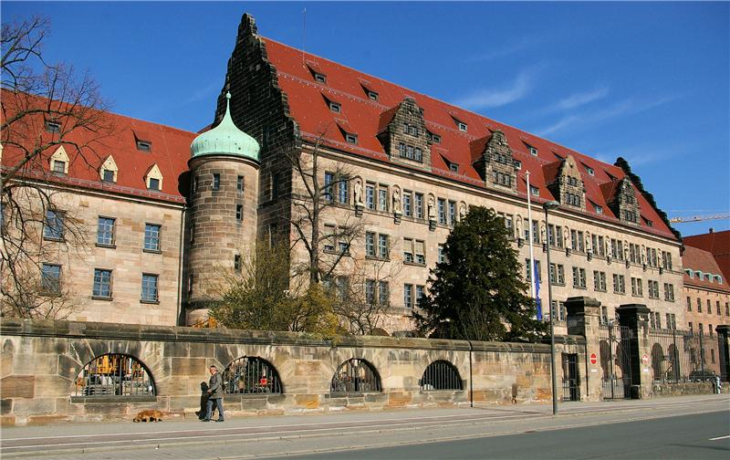
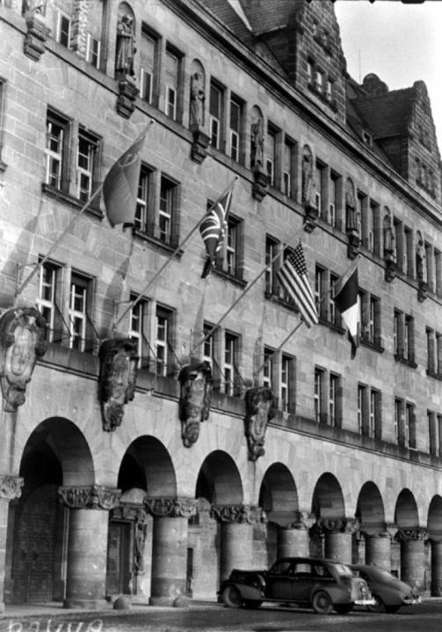

Slide 10
Главным обвинителем от СССР был назначен прокурор Украинской ССР Роман Андреевич Руденко.
Notes:
Главным обвинителем от СССР был назначен прокурор Украинской ССР Роман Андреевич Руденко. До вынесения судебного решения шла кропотливая работа по тщательному формулированию содержания текста обвинительного заключения.

Slide 11
Судьи решили, что те, кто несет главную ответственность за военные преступления, должны быть повешены, а остальные должны быть приговорены к лишению свободы.
Notes:
В Нюрнберге судили фашизм как систему, нацизм как идеологию и их агрессивную политику. Судьи решили, что те, кто несет главную ответственность за военные преступления, должны быть повешены, а остальные должны быть приговорены к лишению свободы. Одиннадцать человек были приговорены к смертной казни, а двенадцатый (Борман) - к смертной казни заочно.

Slide 12
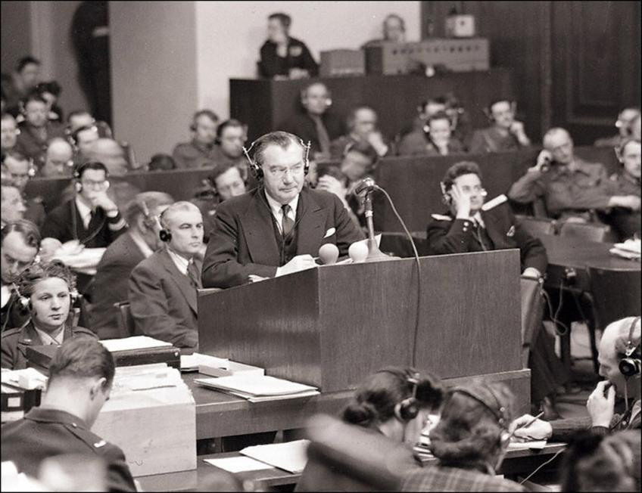

Slide 13
Документы занимали 690 ящиков, в каждом из которых содержалось по 1500 страниц. Было собрано около 200 000 письменных показателей свидетелей.
Notes:
Необходимо отметить, что в основу обвинений были положены документы, собранные в 690 ящиков, в каждом из которых содержалось по полторы тысячи страниц (1 035 000 стр.). Кроме того, было собрано около 200000 письменных показателей свидетелей (при желании их могло быть миллионы), а также выступления самих нацистских лидеров, документальные фильмы и кинохроника.

Slide 14
Процесс начался 20 ноября 1945 года и продолжался почти 11 месяцев. Все 403 заседания трибунала были открытыми. Перед трибуналом предстали 24 военных преступника. В итоге его работы 12 обвиняемых были приговорены к смертной казни через повешение, а остальные - к длительным срокам лишения свободы.
Notes:
Процесс начался 20 ноября 1945 года и продолжался почти 11 месяцев. Все 403 заседания трибунала были открытыми. Перед трибуналом предстали 24 военных преступника, входившие в состав высшего руководства фашистской Германии. С 30 сентября по 1 октября 1946 года был вынесен обвинительный приговор. В итоге его работы 12 обвиняемых были приговорены к смертной казни через повешение, а остальные - к длительным срокам лишения свободы. На этом трибунал прекратил свою деятельность.

Slide 15
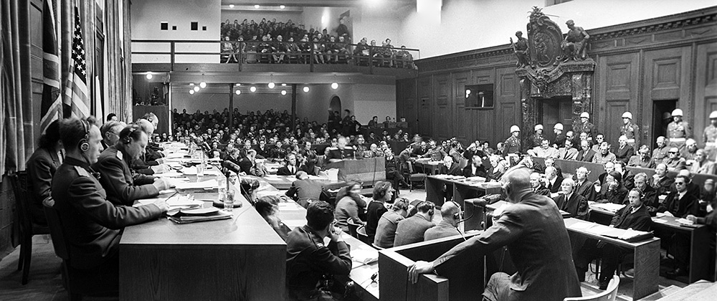

Slide 16
Тот факт, что Нюрнбергский процесс состоялся, говорит о том, что руководители государств не смеют игнорировать твердо выраженную волю народов и опускаться до двойных стандартов. После известной Фултонской речи Уинстона Черчилля державы-победительницы разделились на военно-политические блоки. Тень «холодной войны» на долгие десятилетия опустилась над миром.
Notes:
Горький опыт Второй мировой войны заставил всех по-новому взглянуть на многие проблемы, стоящие перед человечеством, и понять, что каждый человек на Земле несет ответственность за настоящее и будущее. Тот факт, что Нюрнбергский процесс состоялся, говорит о том, что руководители государств не смеют игнорировать твердо выраженную волю народов и опускаться до двойных стандартов. Казалось, перед всеми странами открылись блестящие перспективы коллективного и мирного решения проблем для светлого будущего без войн и насилия. Но, к сожалению, человечество слишком быстро забывает уроки прошлого. Вскоре после известной Фултонской речи Уинстона Черчилля, несмотря на убедительные коллективные действия в Нюрнберге, державы-победительницы разделились на военно-политические блоки, и работу Организации Объединенных Наций осложнило политическое противоборство. Тень «холодной войны» на долгие десятилетия опустилась над миром.

Slide 17
Активизировались силы, желающие пересмотреть итоги Второй мировой войны. 26 миллионов 600 тысяч наших соотечественников погибло в этой кровавой бойне. И больше половины из них - 15 миллионов 400 тысяч - это были мирные граждане.
Notes:
В этих условиях активизировались силы, желающие пересмотреть итоги Второй мировой войны, принизить и даже свести к нулю главенствующую роль Советского Союза в разгроме фашизма, поставить знак равенства между Германией, страной-агрессором, и СССР, который вел справедливую войну и ценой огромных жертв спас мир от ужасов нацизма. 26 миллионов 600 тысяч наших соотечественников погибло в этой кровавой бойне. И больше половины из них - 15 миллионов 400 тысяч - это были мирные граждане.

Slide 18
Деятельность Международного военного трибунала нередко называют «Нюрнбергским эпилогом». Но зло оказалось более живучим, чем многим это представлялось тогда, в 1945 г., в эйфории Великой Победы. Никто сегодня не может утверждать, что свобода и демократия утвердились в мире окончательно и бесповоротно.
Notes:
Деятельность Международного военного трибунала нередко называют «Нюрнбергским эпилогом». В отношении казненных главарей Третьего рейха, распущенных преступных организаций эта метафора вполне оправданна. Но зло, как видим, оказалось более живучим, чем многим это представлялось тогда, в 1945–1946 гг., в эйфории Великой Победы. Никто сегодня не может утверждать, что свобода и демократия утвердились в мире окончательно и бесповоротно. В этой связи напрашивается вопрос: сколько и каких усилий требуется предпринять, чтобы из опыта Нюрнбергского процесса были сделаны конкретные выводы, которые воплотились бы в добрые дела и стали прологом к созданию миропорядка без войн и насилия, основанного на реальном невмешательстве во внутренние дела других государств и народов, а также на уважении прав личности.

